Slide 1
Вопросы реализации мер по предупреждению коррупции, предусмотренных статьей 13.3 Федерального закона от 25.12.2008 № 273-ФЗ «О противодействии коррупции»
Презентация подготовлена начальником отдела кадровой, организационной
и финансово-экономической работы министерства информационных технологий
и связи Кировской области Секретаревой Ю.В.
2023 год

Slide 2
Основные понятия
2
Федеральный закон от 25.12.2008
№ 273-ФЗ «О противодействии коррупции»
Коррупция − это злоупотребление служебным положением, дача взятки, получение взятки, злоупотребление полномочиями, коммерческий подкуп либо иное незаконное использование физическим лицом своего должностного положения вопреки законным интересам общества и государства в целях получения выгоды в виде денег, ценностей, иного имущества или услуг имущественного характера, иных имущественных прав для себя или для третьих лиц либо незаконное предоставление такой выгоды указанному лицу другими физическими лицами, совершение данных деяний от имени или в интересах юридического лица.
Конфликт интересов – ситуация, при которой личная заинтересованность (прямая или косвенная) лица, замещающего должность, замещение которой предусматривает обязанность принимать меры по предотвращению и урегулированию конфликта интересов, влияет или может повлиять на надлежащее, объективное и беспристрастное исполнение им должностных (служебных) обязанностей (осуществление полномочий).

Slide 3
Руководитель государственного учреждения обязан:
1.
Выполнять требования к служебному поведению, не нарушать запреты, установленные законодательством.
2.
Представлять сведения о своих доходах, об имуществе и обязательствах имущественного характера, а также о доходах, об имуществе и обязательствах имущественного характера членов своей семьи (ежегодно, в срок до 30 апреля).
В случае невозможности представления по объективным причинам сведений о доходах супруги (супруга) и (или) несовершеннолетних детей необходимо подготовить соответствующее уведомление.
3.
Сообщать работодателю о личной заинтересованности при исполнении должностных обязанностей, которая приводит или может привести к конфликту интересов (незамедлительно).
4.
Принимать меры по недопущению любой возможности возникновения конфликта интересов, а также по предотвращению и урегулированию конфликта интересов.

Slide 4
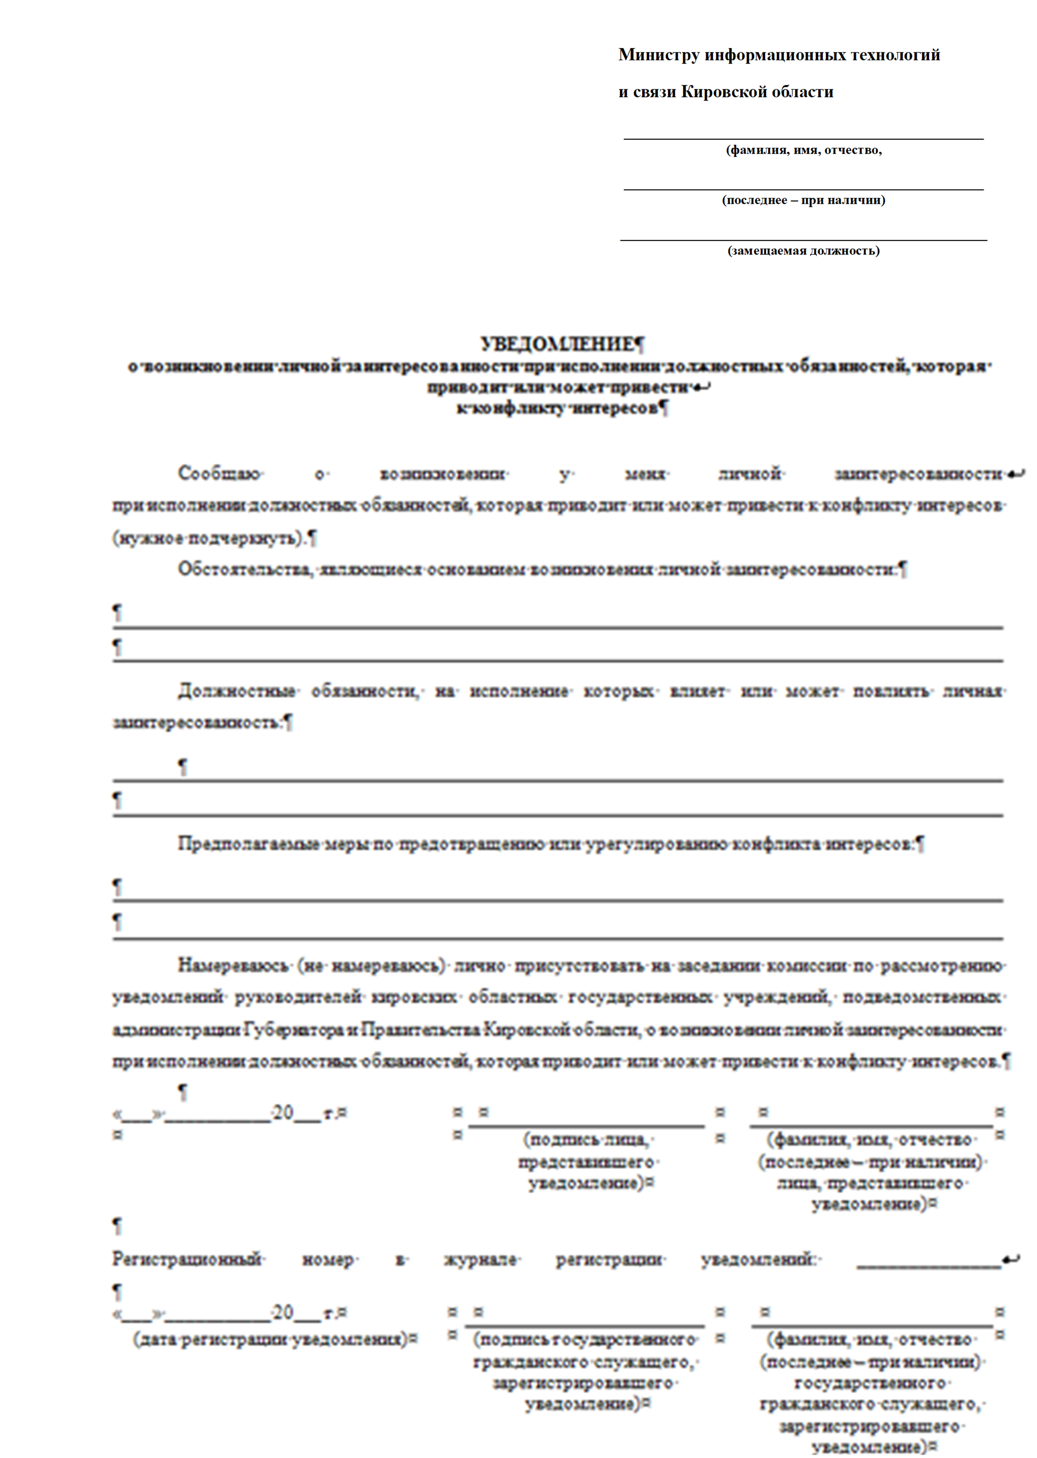
Порядок сообщения и форма уведомления о возникновении личной заинтересованности утвержден приказом министерства информационных технологий и связи Кировской области от 15.02.2021 № 17-од
4

Slide 5
Руководитель государственного учреждения подлежит увольнению
в связи с утратой доверия в случае:
1.
Непринятия мер по предотвращению или урегулированию конфликта интересов, стороной которого он является.
2.
Непредставления или представления неполных или недостоверных сведений о своих доходах, расходах, об имуществе и обязательствах имущественного характера либо непредставления или представления заведомо неполных или недостоверных сведений о доходах, расходах, об имуществе и обязательствах имущественного характера своих супруга (супруги) и несовершеннолетних детей.
Сведения о применении к работнику дисциплинарного взыскания в виде увольнения в связи с утратой доверия включаются работодателем в реестр лиц, уволенных в связи с утратой доверия, предусмотренный статьей 15 Федерального закона от 25 декабря 2008 года № 273-ФЗ «О противодействии коррупции».

Slide 6

Учреждения обязаны разрабатывать и принимать меры по предупреждению коррупции (статья 13.3 Федерального закона от 25.12.2008 № 273-ФЗ).
Меры по предупреждению коррупции в учреждении могут включать :
1.
Определение подразделений или должностных лиц, ответственных за профилактику коррупционных и иных правонарушений
2.
Сотрудничество организации с правоохранительными органами
3.
Разработка и внедрение в практику стандартов и процедур, направленных на обеспечение добросовестной работы организации

Slide 7
Меры по предупреждению коррупции в учреждении могут включать :
(статья 13.3 Федерального закона от 25.12.2008 № 273-ФЗ)
4.
Принятие кодекса этики и служебного поведения работников организации
5.
Предотвращение и урегулирование конфликта интересов
6.
Недопущение составления неофициальной отчетности и использования поддельных документов

Slide 8
Методическое обеспечение деятельности учреждений
по профилактике коррупционных правонарушений
Раздел
«Противодействие коррупции\
Информация для подведомственных организаций по вопросам противодействия коррупции \ Методические материалы
Письмо управления от 17.11.2022 № 11073-11-21
«О направлении модельного акта»
(модельный локальный нормативный акт
«Об утверждении Плана мероприятий учреждения по противодействию коррупции»)
Письмо управления от 11.05.2022 № 3833-11-21 «О направлении памятки в помощь руководителю государственного (муниципального) учреждения»

Slide 9
Примерный перечень документов по противодействию коррупции,
которые должны быть разработаны в учреждении
Правовой акт об определении лица, ответственного за профилактику коррупционных правонарушений (+должностная инструкция, в которой перечислены конкретные обязанности)
Правовой акт об утверждении состава и положения о комиссии по соблюдению требований к служебному поведению и урегулированию конфликта интересов
Кодекс этики и служебного поведения работников
Порядок уведомления работодателя о фактах обращения в целях склонения работника к совершению коррупционных правонарушений
Антикоррупционная политика
План мероприятий по противодействию коррупции
Положение о порядке сообщения о получении подарка, его сдаче и оценки
Порядок уведомления работодателя о конфликте интересов
Положение об оценке коррупционных рисков и перечень должностей, замещение которых связано с коррупционными рисками

Slide 10
При организации работы по противодействию коррупции обратить внимание на:
Соответствие терминологии в локальных актах в сфере противодействия коррупции федеральному законодательству (понятия «конфликт интересов», «личная заинтересованность» и др.)
Ознакомление работников учреждения под подпись с нормативными правовыми и локальными актами в сфере коррупции
Наличие и ведение журналов регистрации уведомлений о фактах обращения в целях склонения работника к совершению коррупционных правонарушений и о возникшем конфликте интересов (о возможности его возникновения)
Наличие и оформление информационного стенда, посвященного антикоррупционной работе в учреждении, и отдельного номенклатурного дела с включением в него локальных актов в сфере противодействия коррупции и иных документов (уведомления работников, протоколы заседаний комиссий, отчеты об исполнении плана и др.).
Объективное, всестороннее и своевременное рассмотрение обращений граждан и организаций о фактах коррупции в учреждении, наличие телефона доверия в учреждении

Slide 11
При организации работы по противодействию коррупции обратить внимание на:
Размещение на сайте учреждения (при наличии) локальных актов в сфере противодействия коррупции, информации о деятельности в сфере противодействия коррупции
Проведение обучающих мероприятий с работниками учреждения по вопросам противодействия коррупции в виде семинаров, тестирования и др. (не реже 1 раза в год)
Повышение квалификации лиц, ответственных в учреждении за организацию работы по противодействию коррупции, по дополнительным профессиональным программам в сфере противодействия коррупции
Проведение беседы (антикоррупционного инструктажа) со всеми работниками, вновь поступающими на работу в учреждение
Выполнение учреждением Методических рекомендаций, подготовленных Минтрудом России по противодействию коррупции при осуществлении закупок

Slide 12
Методические рекомендации по выявлению и минимизации коррупционных рисков при осуществлении закупок товаров, работ, услуг для обеспечения государственных или муниципальных нужд
(Письмо Минтруда России от 30.09.2020 № 18-2/10/П-9716)
(далее – Методические рекомендации № 1)

Slide 13
Методические рекомендации по проведению в федеральных государственных органах, органах государственной власти субъектов Российской Федерации, органах местного самоуправления, государственных внебюджетных фондах и иных организациях, осуществляющих закупки в соответствии с Федеральным законом от 5 апреля 2013 г. № 44-ФЗ «О контрактной системе в сфере закупок товаров, работ, услуг для обеспечения государственных и муниципальных нужд» и Федеральным законом от 18 июля 2011 г. № 223-ФЗ «О закупках товаров, работ, услуг отдельными видами юридических лиц», работы, направленной на выявление личной заинтересованности государственных и муниципальных служащих, работников при осуществлении таких закупок, которая приводит или может привести к конфликту интересов
(утв. Минтрудом России 19.05.2020)
(далее – Методические рекомендации № 2)

Slide 14
Мероприятия, предусмотренные Методическими рекомендациями:
1.
Проведение консультативно-методических совещаний, направленных на информирование работников, участвующих в осуществлении закупок, о положениях законодательства Российской Федерации о противодействии коррупции, в том числе с ежегодной добровольной оценкой знаний
2.
организация добровольного ежегодного представления работниками, участвующими в Организация добровольного ежегодного представления работниками, участвующими в осуществлении закупок, декларации о возможной личной заинтересованности (форма декларации содержится в Методических рекомендациях № 2)и о
3.
Анализ имеющейся в распоряжении учреждения информации, способствующей выявлению личной заинтересованности
4.
Формирование профиля работника, участвующего в закупочной деятельности, и профиля участника закупок (https://www.kirovreg.ru/power/korrup/Metod_institutions.php)
5.
Утверждение реестра (карты) коррупционных рисков, возникающих при осуществлении закупок, и плана (реестра) мер, направленных на минимизацию коррупционных рисков, возникающих при осуществлении закупок (формы документов содержатся в Методических рекомендациях № 1)

Slide 15
План мероприятий по противодействию коррупции и отчет о его выполнении
План мероприятий по противодействию коррупции утверждается приказом (распоряжением) учреждения на год или период (2 – 3 года) в соответствии
с модельным актом
Отчет составляется не реже 1 раза в полугодие (за 1 полугодие и годовой) и представляется руководителю учреждения (при необходимости по результатам рассмотрения могут быть даны конкретные поручения)
Мероприятия, указанные в отчете, должны соответствовать Плану мероприятий
по противодействию коррупции

Slide 16
Обязанность учреждения, предусмотренная Федеральным законом
от 25.12.2008 № 273-ФЗ «О противодействии коррупции»
Работодатель при заключении трудового или гражданско-правового договора на выполнение в течение месяца работ (оказание услуг) стоимостью более 100 тыс. рублей, с гражданином, замещавшим должности государственной или муниципальной службы, перечень которых устанавливается нормативными правовыми актами Российской Федерации, в течение двух лет после его увольнения с государственной или муниципальной службы обязан в десятидневный срок сообщать о заключении такого договора представителю нанимателя (работодателю) государственного или муниципального служащего по последнему месту его службы в порядке, устанавливаемом нормативными правовыми актами Российской Федерации (постановление Правительства РФ от 21.01.2015 № 29 «Об утверждении Правил сообщения работодателем о заключении трудового или гражданско-правового договора на выполнение работ (оказание услуг) с гражданином, замещавшим должности государственной или муниципальной службы, перечень которых устанавливается нормативными правовыми актами Российской Федерации»).
Статья 12
Часть 4

Slide 17
Замечания, выявленные управлением профилактики коррупционных и иных правонарушений по результатам проверок учреждений в текущем 2023 году
Понятие «конфликт интересов», закрепленное в Положении об антикоррупционной политике, не соответствуют понятию, определенному Федеральным законом от 25.12.2008 № 273-ФЗ «О противодействии коррупции»
Положение о комиссии по соблюдению требований к служебному поведению работников учреждения и урегулированию конфликтов интересов не содержит основание для проведения заседания комиссии – направление уведомления работника о возникновении личной заинтересованности при выполнении должностных обязанностей, которая приводит или может привести к конфликту интересов
На информационном антикоррупционном стенде в учреждении документы размещены в недействующей (неактуальной) редакции
Не выполняются мероприятия, предусмотренные Антикоррупционной политикой учреждения (не предоставляются сведения о близких родственниках лиц, занимающих должности, замещение которых связано с коррупционными рисками, не размещена информация о телефонах горячей линии для приема сообщений о фактах коррупционных проявлений и др.)

Slide 18
Замечания, выявленные управлением профилактики коррупционных и иных правонарушений по результатам проверок учреждений в текущем 2023 году
Не обеспечивается ознакомление под подпись работников учреждения с действующими и вновь принимаемыми нормативными правовыми актами и локальными актами в сфере противодействия коррупции
В учреждении не оформляются отчеты о реализации плана мероприятий по противодействию коррупции. Документально не подтверждено исполнение плана мероприятий по противодействию коррупции. Например:
мероприятие предусматривает проведение собраний, совещаний на предмет профилактики коррупционных правонарушений. Вместе с тем такие мероприятия в учреждении не проводились;
не проводились заседания комиссии по вопросам противодействия коррупции, которые должны проводится по мере необходимости, но не реже одного раза в год.

Slide 19
Замечания, выявленные управлением профилактики коррупционных и иных правонарушений по результатам проверок учреждений в текущем 2023 году
Не реализуются мероприятия, направленные на выявление личной заинтересованности работников, которая приводит или может привести к конфликту интересов при осуществлении закупок, в том числе предусмотренные Методическими рекомендациями № 1 и № 2
В должностных инструкциях лиц, ответственных за организацию работы по профилактике коррупционных и иных правонарушений, отмечается недостаточное количество обязанностей в сфере противодействия коррупции – отсутствуют такие обязанности как организация проведения оценки коррупционных рисков; организация заполнения и рассмотрения деклараций о возможной личной заинтересованности; организация обучающих мероприятий по вопросам профилактики и противодействия коррупции; подготовка планов и отчетов по реализации мероприятий в сфере противодействия коррупции; выполнение мероприятий, предусмотренных антикоррупционной политикой учреждения; проведение совещаний, направленных на выявление и минимизацию коррупционных рисков при осуществлении закупок; формирование профилей участников закупок

Slide 20
Телефон
в министерстве информационных технологий
и связи Кировской области
по вопросам противодействия коррупции
(8332) 27-27-27, доб 2704
Спасибо за внимание!

